Slide 1
Příklad: Uvažujme časovou řadu hodnot průměrné měsíční mzdy pracovníků státního sektoru v ČR v letech 1986 – 1990 (2944, 3005, 3138, 3247). Pro tuto časovou řadu vypočtěte základní míry dynamiky.
t | yt | Δyt | δt
1986 | 2944
1987 | 3005
1988 | 3070
1989 | 3138
1990 | 3247

Slide 2
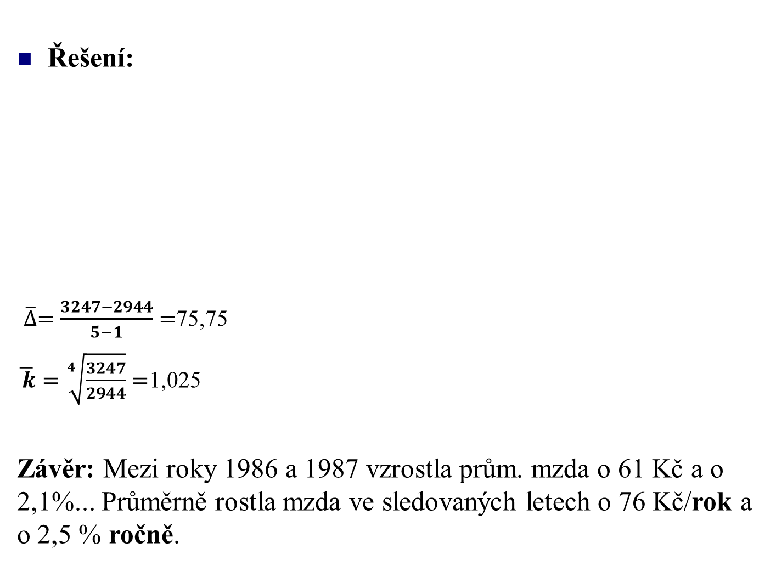
Řešení:
$\overline{∆}=\frac{3247−2944}{5−1}=$75,75
$\overline{ k}=\sqrt[4]{\frac{3247}{2944}}=$1,025
Závěr: Mezi roky 1986 a 1987 vzrostla prům. mzda o 61 Kč a o 2,1%... Průměrně rostla mzda ve sledovaných letech o 76 Kč/rok a o 2,5 % ročně.
t | yt | Δyt | δt
1986 | 2944
1987 | 3005 | 61 | 0,021
1988 | 3070 | 65 | 0,022
1989 | 3138 | 68 | 0,022
1990 | 3247 | 109 | 0,034

Slide 3
1.2 Rozklad časových řad
Při analýze časových řad se vychází z předpokladu, že každá časová řada může obsahovat čtyři složky:
  Trend reprezentuje dlouhodobé změny v chování řady (dlouhodobý růst nebo pokles…).
  Sezónní složka představuje periodické změny, které se odehrávají v průběhu roku a každý rok se opakují. Tyto změny zpravidla souvisí se střídáním ročních období (jaro, léto, podzim a zima).
  Cyklickou složku chápeme jako dlouhodobé fluktuace kolem trendu, při nichž se pravidelně střídají fáze růstu s fázemi poklesu. U ekonomických řad je cyklická složka často spojována se střídáním hospodářských cyklů. Perioda cyklické složky se může pohybovat v násobcích let, a proto pokud máme krátkou časovou řadu, nemusí být cyklická složka vůbec rozeznatelná.
  Náhodná složka představuje náhodné fluktuace, které nemají systematický charakter. Zahrnuje např. chyby měření, zaokrouhlovací chyby...

Slide 4
Nejčastěji se při analýze časové řady uvažuje aditivní model popisu chování řady.
Předpokládá se tedy, že jednotlivé složky vývoje se sčítají:
y_{t} = T_{t} + S_{t} + C_{t} + ε_{t}
kde na pravé straně vystupují složky:
trendová T_{t}, sezónní S_{t}, cyklická C_{t} a náhodná ε_{t}.

Slide 5
Různé modifikace modelu vzniknou, když některou složku z úvah vypustíme.
Nejčastěji se vypouští cyklická složka a o náhodné složce se obvykle pouze předpokládá, že
  její střední hodnota je nulová a
  hodnoty náhodné složky jsou korelačně nezávislé (náhodná porucha, jak se také dá náhodná složka interpretovat, nezávisí na poruše v minulém okamžiku ani neovlivňuje vznik a velikost poruchy v okamžiku následujícím).

Slide 6
Analýza složky kteréhokoliv typu se provádí v podstatě klasickou regresní analýzou.
Podstatný rozdíl je jen v tom, že nezávisle proměnná je v tomto případě proměnná časová.

Slide 7
Analýza trendové složky je nejdůležitější částí analýzy časových řad.
V průběhu let se potvrdilo, že při výběru trendových funkcí většinou vystačíme s úzkou nabídkou funkcí.
Nejčastěji používané trendy jsou:
  Lineární trend
  Polynomický trend (např. parabolický)
  Exponenciální trend
  Logaritmický trend

Slide 8
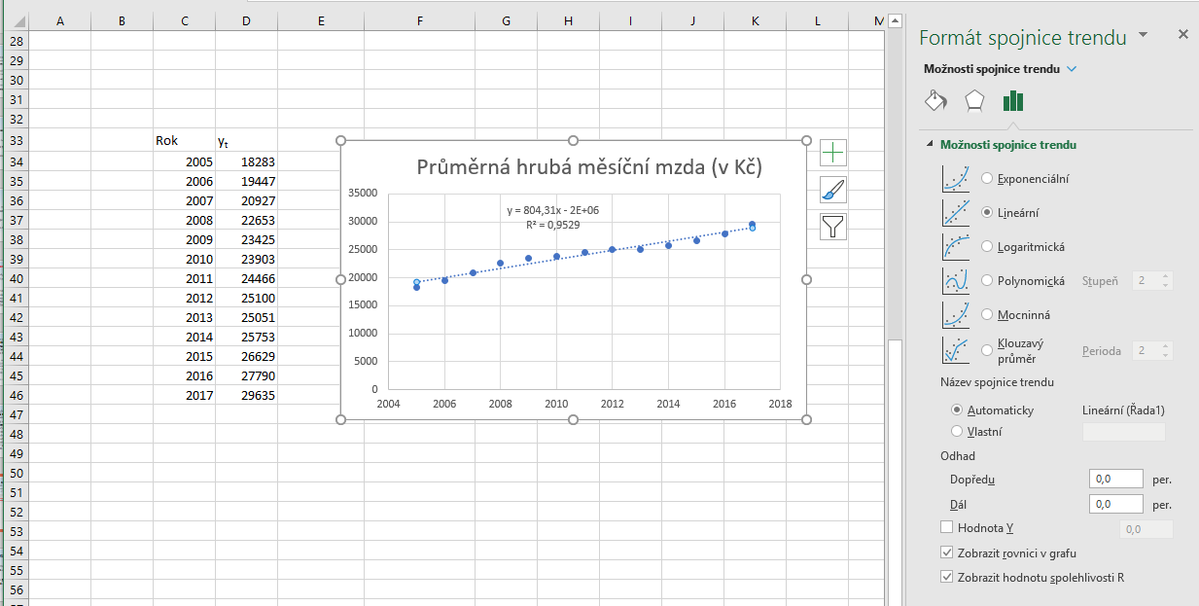
Pro výpočet trendu lze využít např. Excel – nejprve se ze vstupních údajů vytvoří bodový graf, kliknutím na bod v grafu se pak dá přidat spojnice trendu i rovnice trendu. Z ní pak jde dopočítat odhad hodnot v budoucnosti.

Slide 9
Analýza sezónní složky se provádí až po očištění dat od trendové složky.
V podstatě při ní jde o určení časového úseku, po jehož uplynutí mají data zase stejnou hodnotu, příp. ovlivněnou trendovou a náhodnou složkou.
Pro studium sezónní složky se používá několika typů modelů. V ekonomických modelech bývá zpravidla zřejmá velikost periody (čtvrtletí, měsíc), v jiných případech je nutno i tuto délku odhadovat (v hydrogeologii např. u výšky hladiny spodních vod).
Parametry se určují použitím numerických metod.

Slide 10
Datum | 08.02.2022 | 07.02.2022 | 06.02.2022 | 05.02.2022 | 04.02.2022 | 03.02.2022 | 02.02.2022 | 01.02.2022 | 31.01.2022 | 30.01.2022 | 29.01.2022 | 28.01.2022 | 27.01.2022 | 26.01.2022 | 25.01.2022 | 24.01.2022
 | 37627 | 29609 | 9068 | 24000 | 28699 | 37682 | 43325 | 57232 | 29547 | 23947 | 18281 | 47263 | 34806 | 54692 | 39633 | 30385
23.01. 2022 | 22.01. 2022 | 21.01. 2022 | 20.01. 2022 | 19.01. 2022 | 18.01. 2022 | 17.01. 2022 | 16.01. 2022 | 15.01. 2022 | 14.01. 2022 | 13.01. 2022 | 12.01. 2022 | 11.01. 2022
12897 | 18353 | 26610 | 26938 | 26013 | 28501 | 20304 | 7246 | 9293 | 13224 | 11692 | 11466 | 12376

Slide 11
týden | pořadí
2.2-8.2 | 4 | 210010
26.1.-1.2. | 3 | 265768
19.1.-25.1. | 2 | 180829
12.1.-18.1. | 1 | 101726

Slide 12
Úterní datum
08.02.2022 | 4 | 37627
01.02.2022 | 3 | 57232
25.01.2022 | 2 | 39633
18.01.2022 | 1 | 28501

Slide 13
Výsledků analýzy časových řad se využívá k nalezení údajů, pro které není k dispozici výsledek měření nebo pozorování.
Pokud jde o chybějící údaj uvnitř intervalu známých hodnot, jde o interpolaci. Ta zpravidla vede k dobrým výsledkům a nepřináší velká rizika chyb odhadované veličiny.
Pokud však je nutno odhadnout výsledek vně intervalu experimentálně udaných hodnot, jde o extrapolaci. V tomto případě např. při „odhadování budoucnosti“ už dochází obvykle k podstatně větším chybám.

